Slide 1
Территория творчества
Жданова Т.В., заместитель директора по учебной работе,
Бычкова Е.А., учитель географии
ГБОУ СОШ №2 «ОЦ» с. Большая Глушица

Slide 2
Школьный проект: «Развитие личностного потенциала всех участников образовательных отношений в условиях полипозиционной модели наставничества»
Период реализации 2021-2024 год
Проект предполагает изменения в компонентах школьной среды:
- организационно-технологическом
-социальном
- школьной пространственной среде
кадровом обеспечении
управленческом сопровождении

Slide 3
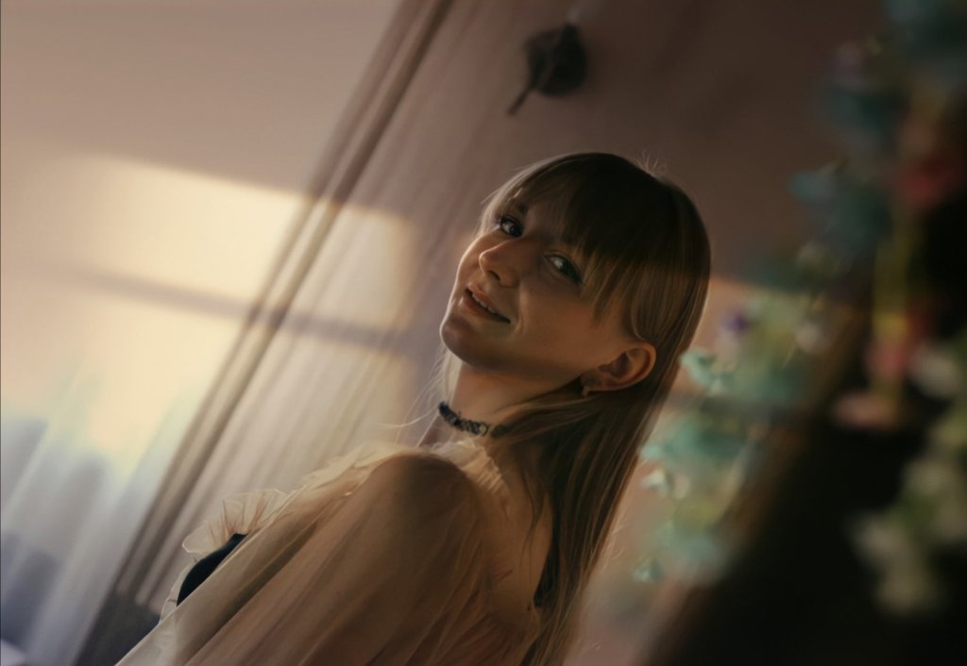
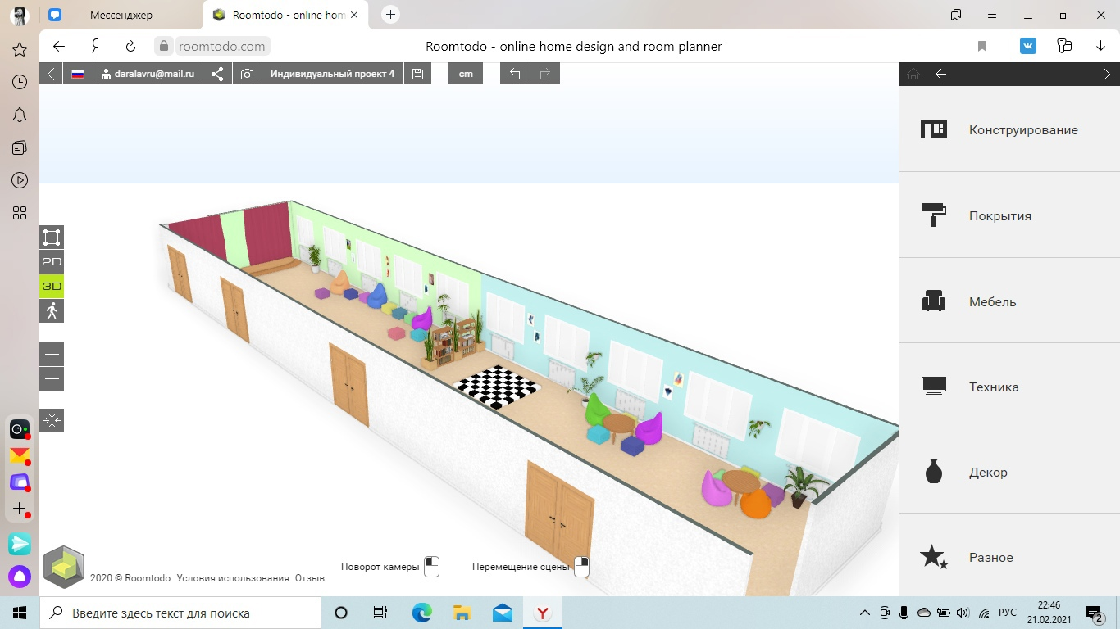
Одна из задач проекта: ИЗМЕНЕНИЯ В ПРОСТРАНСТВЕННО-ПРЕДМЕТНОМ КОМПОНЕНТЕ СРЕДЫ через изменение школьной пространственной среды и обогащение ее функциональными возможностями
Индивидуальный проект “Территория творчества”
Автор: Лавриненко Дарья, учащаяся ГБОУ СОШ №2 «ОЦ» с. Большая Глушица
Суть проекта - редизайн образовательного пространства, направленный на новое наполнение
рекреации второго этажа школы, зонирование пространства,
ориентация его на активное взаимодействие, самовыражение участников образовательных отношений

Slide 4
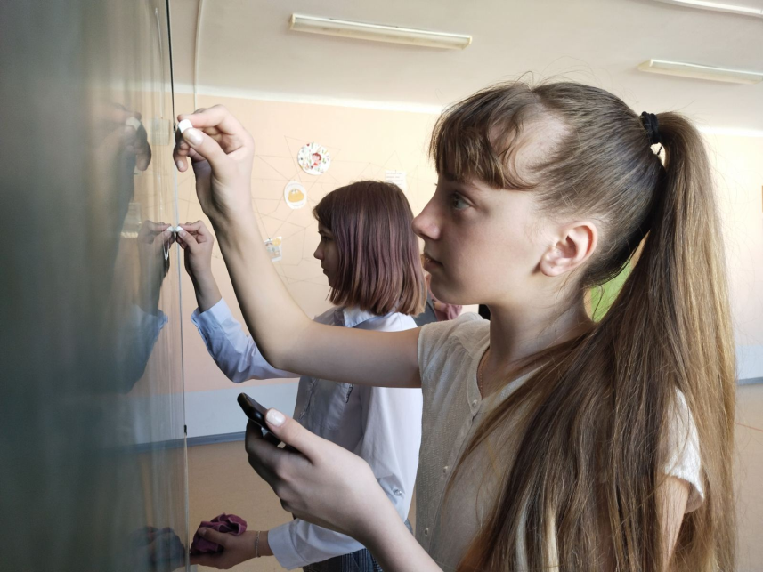
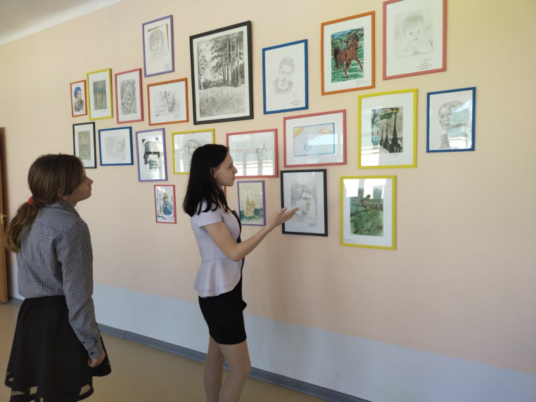
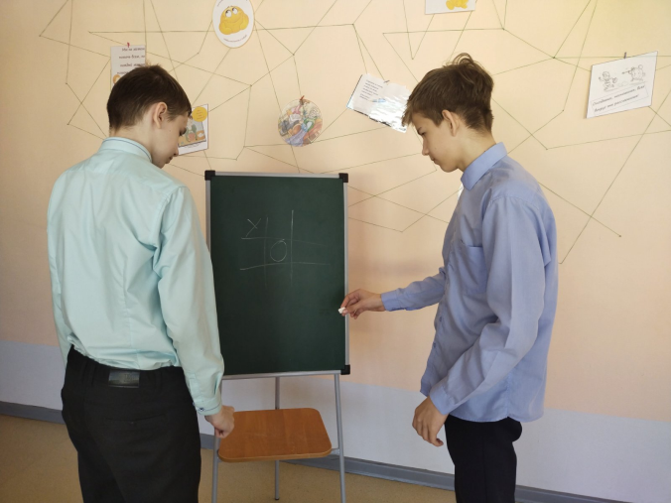
Реализация проекта
«Территория творчества»: зоны общения, меловые поверхности, галерея творческих работ и др.

Slide 5
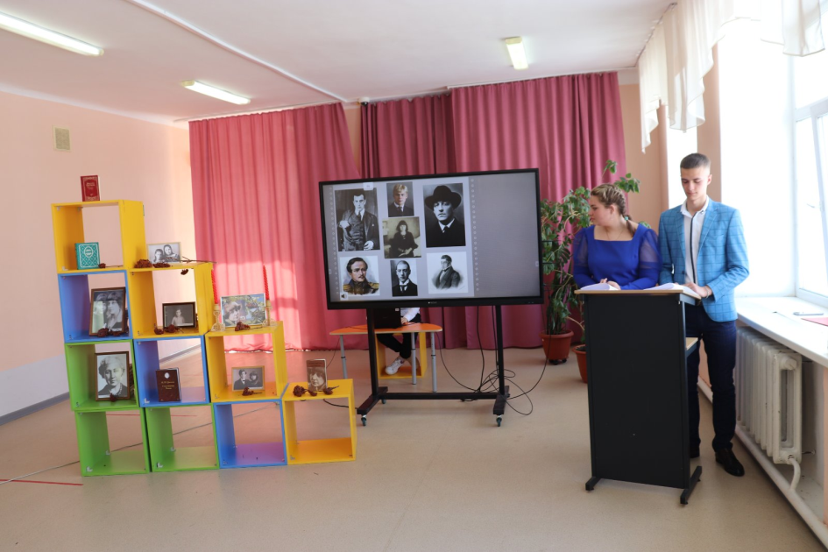
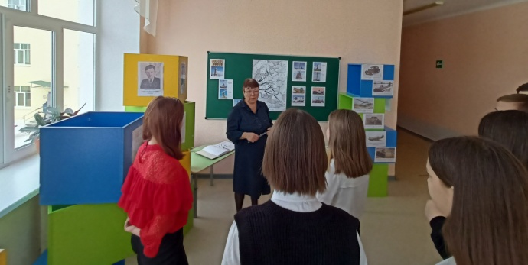
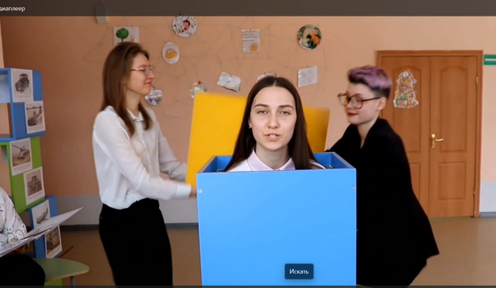
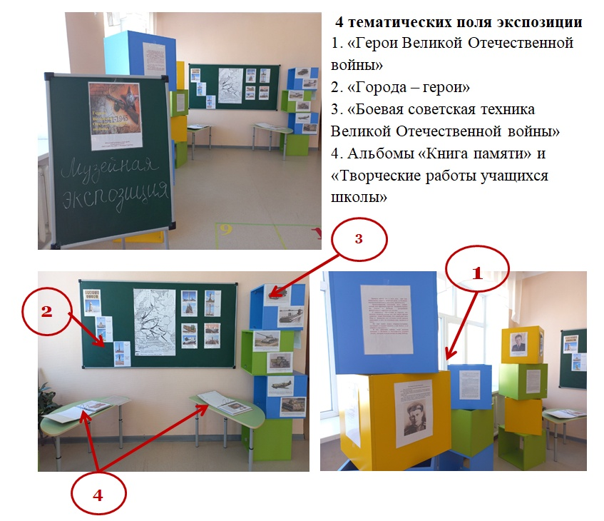
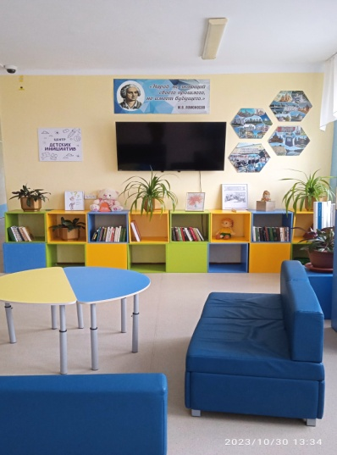
Реализация проекта: Модульным решением рекреации 2 этажа стал «Кубик», выполненный на заказ в мебельной мастерской с. Большая Глушица.
Музейные экспозиции и уроки
Выставки литературы
Тематические выставки
Декорации к школьным мероприятиям
Центр детских инициатив

Slide 6
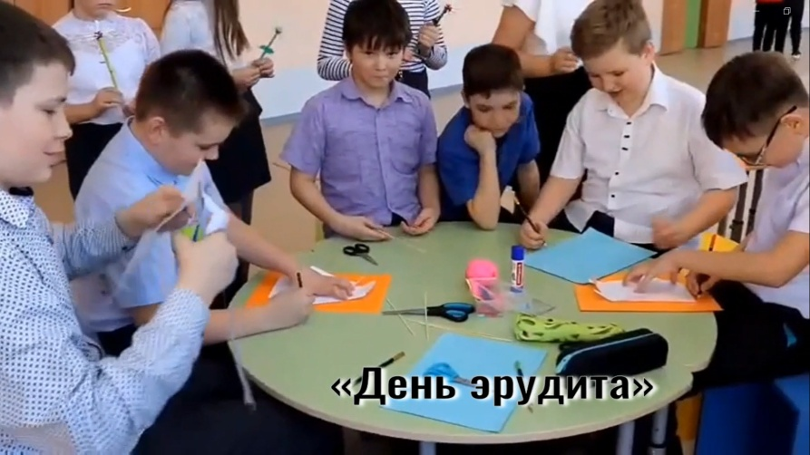
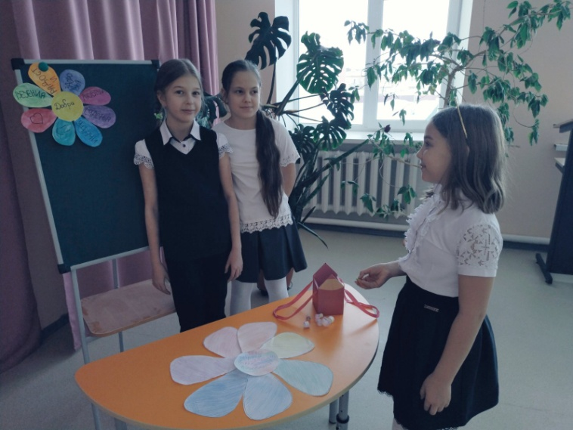
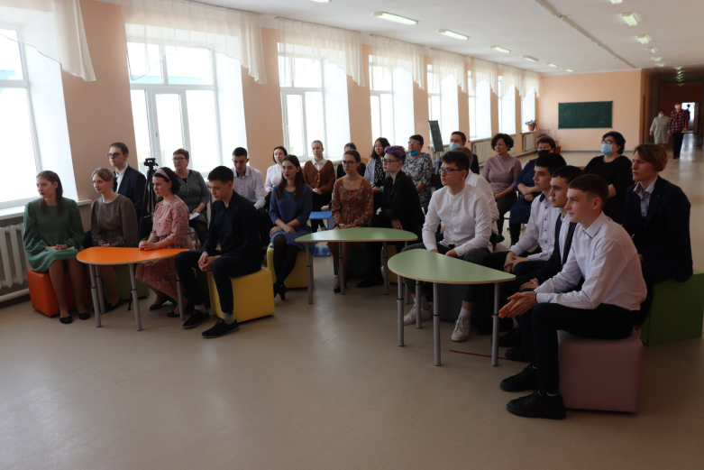
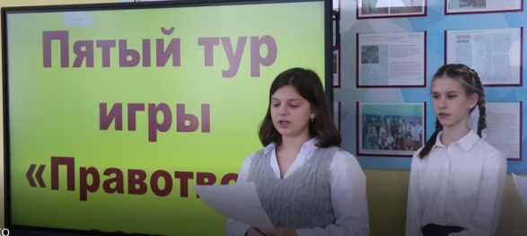
Рекреация второго этажа активно используются тьюторами школы в совместной деятельности при проведении различных акций, брейн-рингов: «День эрудита», «Спонтанное добро», «Основной закон страны» и многие другие.
гражданская
творческая
культурная
трудовая
Виды социальной активности
коммуникационная
деловая

Slide 7
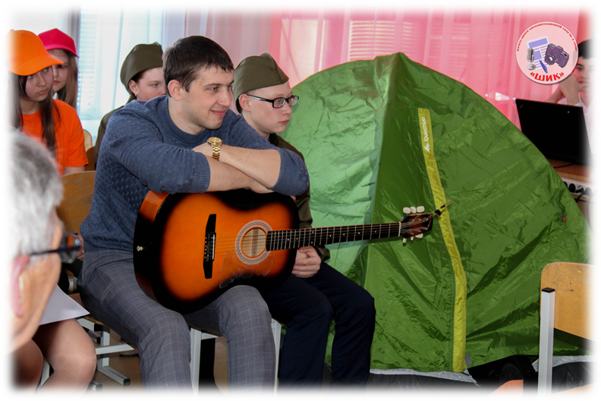
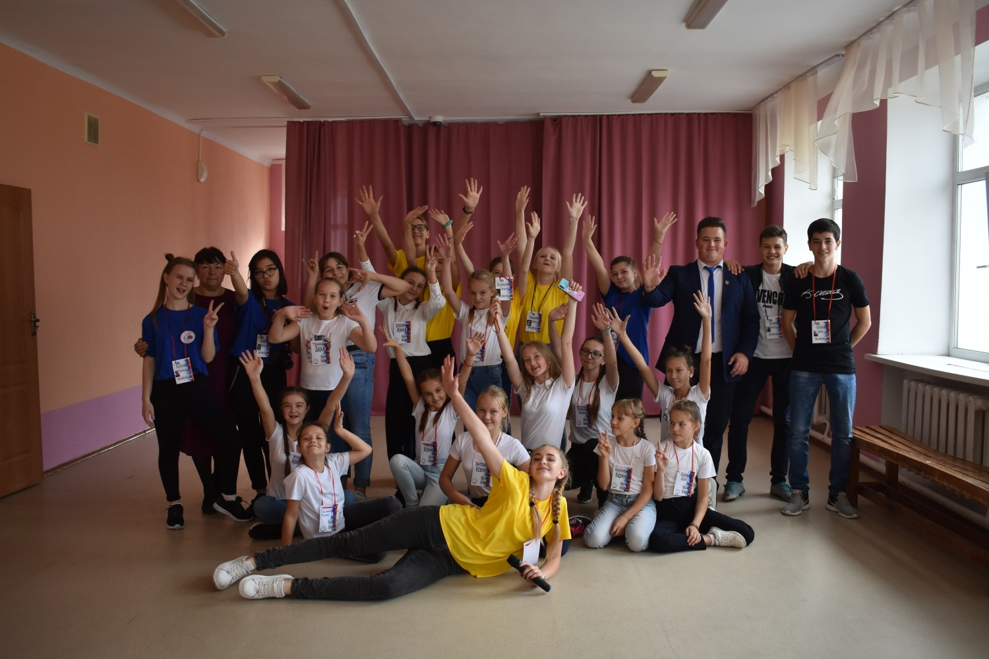
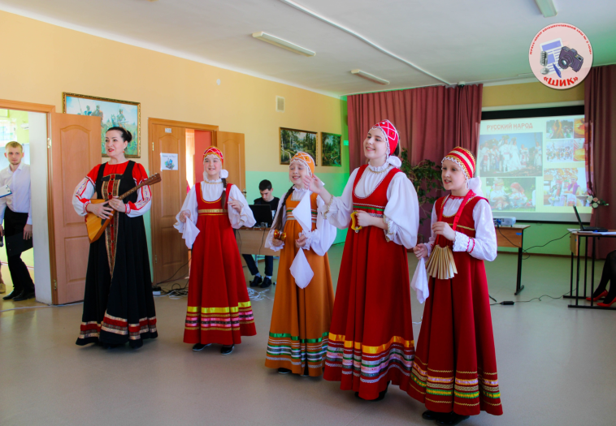
В КТД задействована вся школа, где каждый ощущает свою принадлежность к единому целому. Организованы и проведены по этой технологии «Парад профессий», «Фестиваль дружбы народов», «Взвейтесь кострами» др.
Территория творчества школы – база проведения школьных коллективно-творческих дел.
В школе стало гораздо больше мероприятий, направленных не на соревновательные достижения, а на раскрытие творческих способностей, повышения продуктивной, культурной, коммуникативной, творческой активности учащихся

Slide 8
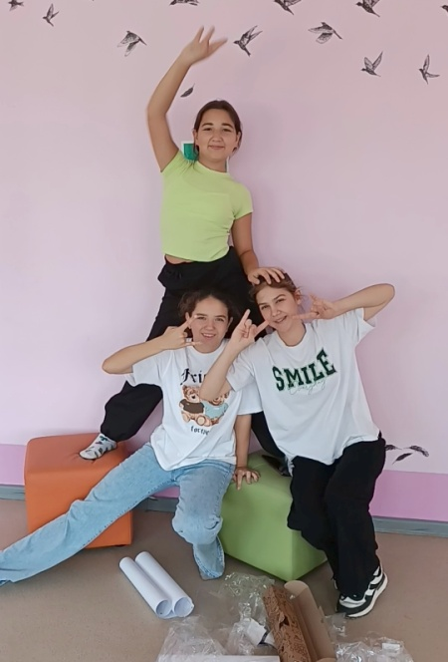
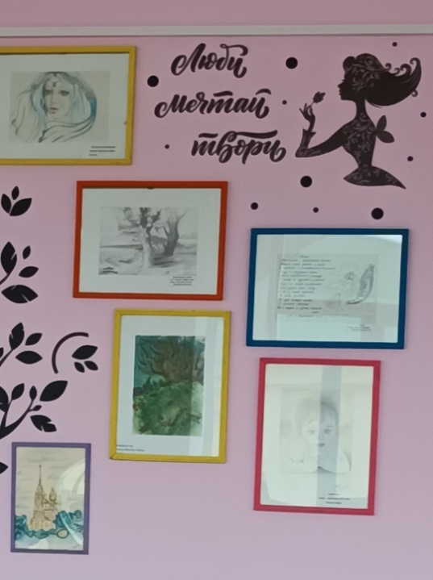
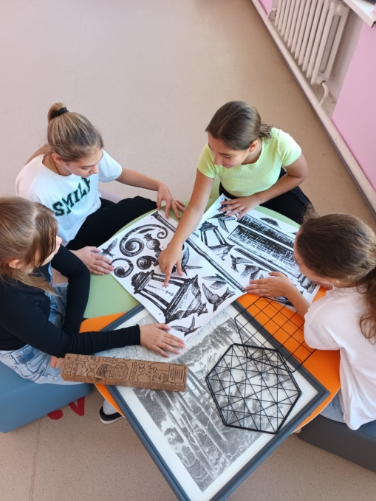
Предметно-эстетическая среда школы обогащает внутренний мир ученика, способствует формированию у него чувства вкуса и стиля, создает атмосферу психологического комфорта, поднимает настроение, предупреждает стрессовые ситуации, способствует позитивному восприятию ребенком школы. Именно такую цель ставят участники проекта «Аллея творчества», который органично продолжит развивать школьное пространство. Творческая среда рождает творчество!
«Аллея творчества»
«Территория творчества»

Slide 9
индикаторы
эффективности проекта по созданию личностно-развивающей образовательной среды
- уровень креативности субъектов образовательного процесса
- мотивационная сфера и направленность личности
самооценка и саморазвитие личности
степень удовлетворенности школьной жизнью
- творческий тип школьной развивающей среды.

